Slide 1
MACROS – WORD
PMI

Slide 2
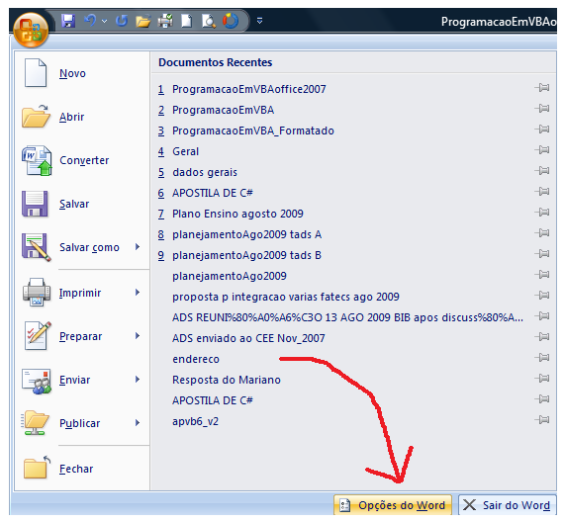
Criação de uma macro
Para criar uma nova macro deverá estar disponível a guia “Desenvolvedor”, que fica visível clicando-se no botão “Office” e em seguida no botão “Opções do Word”. Veja ao lado:

Slide 3
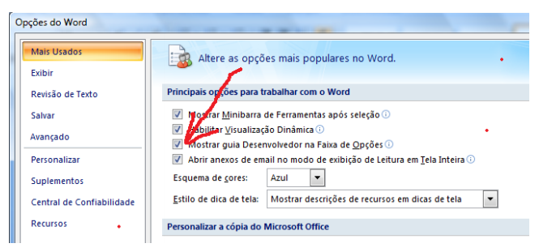
Criação de uma macro
Em seguida dê um click em “Mais Usados” e ative a caixa “Mostrar guia Desenvolvedor na
Faixa de Opções”.
Click em Ok p/ fechar as janelas e note que agora está disponível a guia
“Desenvolvedor”, que utilizaremos em nossos trabalhos.

Slide 4
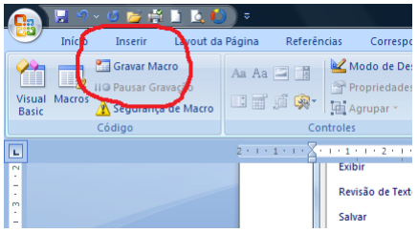
Criação de uma macro
Uma macro contém um conjunto de instruções que serão processadas passo a passo, quando a macro for executada.
Para criar uma nova macro, dê um click na guia Desenvolvedor e um click no item “Gravar Macro”:

Slide 5
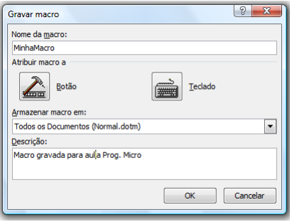
Criação de uma macro
Na janela que abrir, escolha o nome da nova macro (pode ser por exemplo, “MinhaMacro”) e escolha o seu documento, na caixa “Armazenar macro em:”. Se você escolher “Todos os documentos”, a macro ficará gravada no Word que está instalado no micro.
Faremos isso e ao final desta lição, nós a apagaremos. A janela para gravação da macro, ficará como o exemplo abaixo:

Slide 6
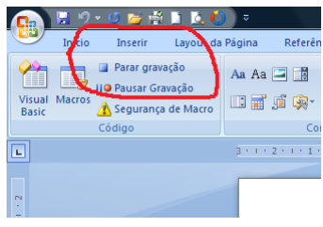
Criação de uma macro
Dê um click no botão OK. Note que o apontador do mouse ficou um pouco diferente.
A partir desse momento todas as ações que você executar estarão sendo gravadas, até que você pare a gravação, dando um click no item retangular da janela “Parar gravação”
Antes de parar a gravação vamos realizar algumas ações que ficarão gravadas em nossa macro. Digite por exemplo seu nome, como por exemplo: “FATEC 10 ANOS”, formate-o com tamanho 16, tachado e cor vermelha. Pare a gravação da macro.

Slide 7
Criação de uma macro
Obs: Como está sendo utilizado o gravador de macros, a seleção com o mouse não é possível. Para selecionar o texto, use a tecla Shift + as setas de direção.
Pronto podemos parar agora a gravação da macro. A partir de agora, toda vez que a
macro for executada, repetirá as operações que você realizou.
Vamos testar a macro MinhaMacro:
  Apague o texto impresso pela macro em seu documento.
  Dê um click para acionar o item Macros, na guia Desenvolvedor e na janela que surgir,
  selecione a macro que quer executar.

Slide 8
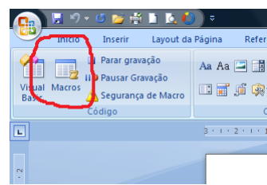
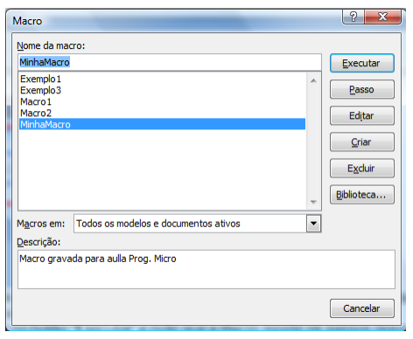
Criação de uma macro
- Selecione a macro desejada (neste caso é a macro MinhaMacro, o nome que você escolheu). - Dê um click no botão “Executar” e note que a macro repete os passos gravados.

Slide 9
Criação de uma macro
Inclusão de uma macro na Barra de Ferramentas de Acesso Rápido
  Vamos automatizar um pouco mais esse processo. Podemos atribuir nossa nova macro à “Barra de Ferramentas de Acesso Rápido” para podermos executá-la com mais comodidade.
  Para isso, dê um click no botão Office e em Opções do Word. Na janela que abrir, na caixa da esquerda, click em “Personalizar”
  No item “Escolher comandos em:” selecione “Macros” e em seguida escolha a macro desejada (neste caso é “MinhaMacro). Click em “Adicionar”.
  Na caixa da direita, selecione a macro desejada e click em “Modificar”

Slide 10
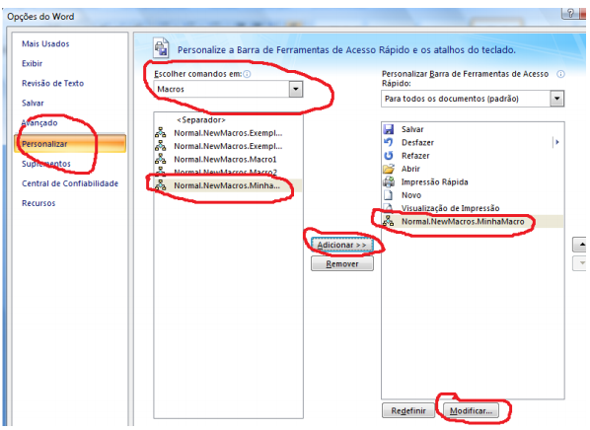
Criação de uma macro
Escolha o ícone mais adequado e mude o “Nome para exibição”. Pronto! Dê um click em Ok e veja o botão p/ acionar a macro na Barra de Ferramentas de Acesso Rápido.
Quando terminar, você pode utilizar a macro, com apenas um click do mouse.
Abaixo há um exemplo da janela “Opções do Word” com os itens a serem configurados:

Slide 11
Programação usando o VBA
VBA (Visual Basic for Applications)
  Vamos agora verificar a parte mais poderosa do uso de macros através do VBA. Para isso, selecione a guia Desenvolvedor e dê um click no item “Macros”. Selecione a macro que interessa e dê um click sobre o botão “Editar”.
  Nesse momento o Word abre o ambiente do VBA, que é muito parecido com o ambiente do Visual Basic 6.0.

Slide 12
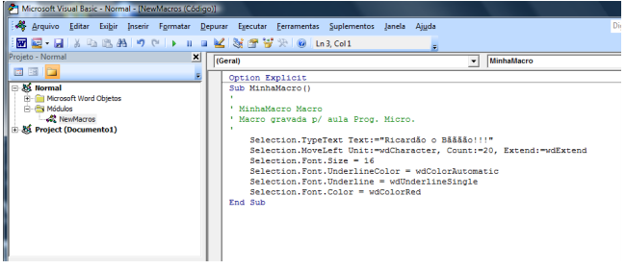
O ambiente VBA.
Através desse ambiente, podemos fazer a programação que quisermos. Obs.: O gravador de macros inclui, na forma de instruções, todas as ações que executamos quando criamos a macro. Podemos modificar diretamente as instruções ou incluir novas instruções mudando o comportamento da macro

Slide 13
Exemplo
Vamos adicionar estas instruções na macro que já existe:
Selection.MoveRight
Selection.Font.Color = wdColorBlack
Selection.TypeParagraph
Selection.TypeParagraph
Selection.Font.Size = 12

Slide 14
Exemplo
Execute-a, verifique como funciona, analise as instruções da macro e explique ofuncionamento.
Obs.: Estando no ambiente do VBA você pode obter ajuda sobre quaisquer instruções ou objetos que desejar. Para isso, selecione a instrução ou objeto e pressione a tecla F1.
Por exemplo, selecione a palavra MoveRight e pressione F1.
Obs.: Para alternar entre a janela do VB e a janela do Word, pressione Alt + F11.

Slide 15
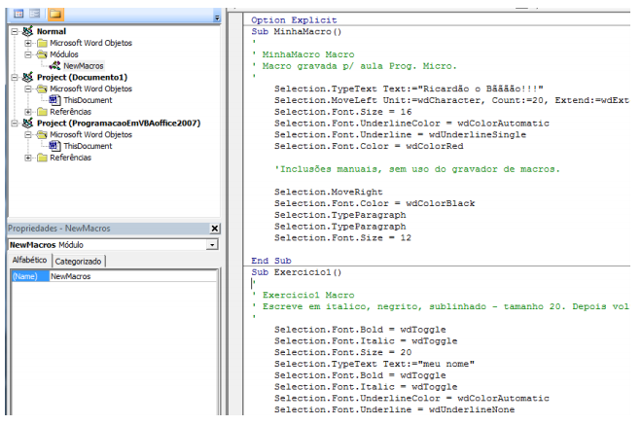
Exemplo

Slide 16
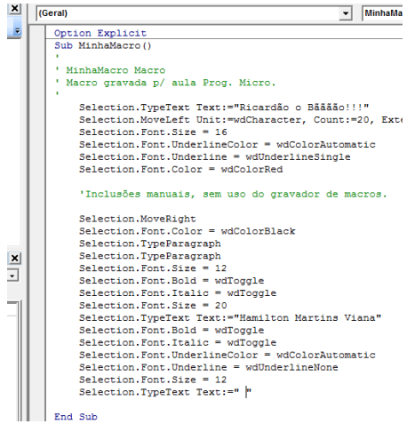
O ambiente VBA.
Obs.: Note que as macros são para o VB, apenas PROCEDIMENTOS, dentro da pasta “Módulos”
Após a cópia e adequação das instruções de MinhaMacro, esta deverá estar mais ou menos assim:

Slide 17
Exemplo
Crie uma nova macro chamada Calculadora, coloque um botão na “Barra de Ferramentas de Acesso Rápido”, com o ícone de uma calculadora, sendo que quando esse botão for acionado, é executado o programa “calc.exe”.
Passos:
  - Guia Desenvolvedor / Gravar Macro
  - Nome da macro = Calculadora
  - Armazenar nova macro em = Todos os Documentos
  - Descrição : Chama a calculadora do Windows
  - Botão / OK – configurar o botão.
  - Parar gravação

Slide 18
Exemplo
Em seguida, vamos editar manualmente a macro Calculadora:
Itens:
  - Guia Desenvolvedor / Macros / Editar
  Digitar na Sub Calculadora(): Shell ("C:\Windows\System32\calc.exe ")
  A instrução Shell(“ caminho / programa ”) executa programas externos b) A instrução acima executa o programa calc.exe que está na pasta c:\windows.

Slide 19
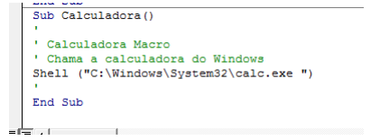
Exemplo
Nossa Procedure ficará assim:
Obs.: Caso a Calculadora não esteja na pasta indicada acima, localize-a e corrija o programa. - Voltar ao ambiente do Word (alt + F11). - Testar a macro.

Slide 20
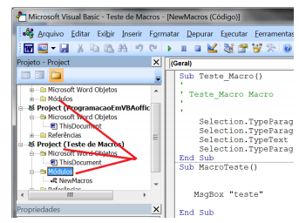
Salvar seus programas
Se você quiser levar seu documento de Word com macros para outro computador, assegure-se que a pasta Módulos esteja em seu projeto. Para isso, arraste a pasta NewMacros para seu projeto. Veja abaixo:
Ao salvar o documento, escolha salvar com o tipo “Documento Habilitado para Macro do Word(*.docm)”. Se isso não for feito, todas as macros que você fez serão perdidas.

Slide 21
Exemplo
Fazer uma macro de nome “TesteInputOutput” que utilize:
  variáveis - é a maneira que manipulamos valores em programação.
  inputbox – é uma função do VBA que nos permite a entrada de dados em um programa.
  msgbox – é uma função do VBA que nos permite exibir mensagens para o usuário.
Essa macro deverá declarar uma variável do tipo string que receberá uma frase digitada pelo usuário.
Em seguida, será exibida uma caixa de mensagem com a frase digitada.
Quando for dado o click no botão Ok da caixa de mensagem, a frase deverá ser enviada como texto para o documento do Word onde se executou a macro.

Slide 22
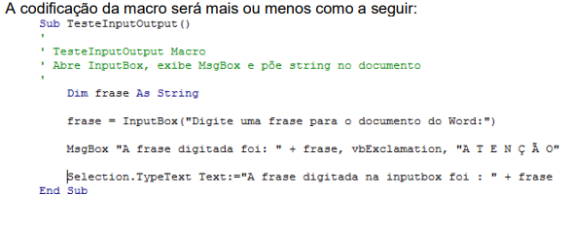
Exemplo

Slide 23
Exemplo
Complementação:
  Na msgbox a frase digitada deverá aparecer na segunda linha da caixa de mensagem - use chr$(13) para concatenação de strings e mudar a linha.
  O string a exibir no documento do Word deve ser no tipo de fonte “Times New Roman” (Selection.Font.Name=“Times New Roman”), O tamanho deve ser 16, negrito, itálico, azul.
  Após a exibição, o tamanho deve ser 12, preto, não itálico não negrito.

Slide 24
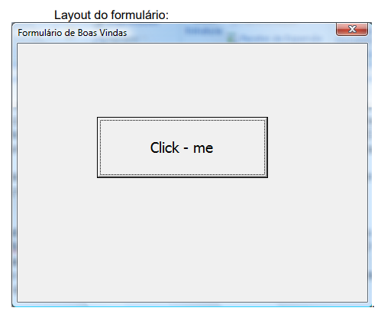
Uso de formulários
Fazer uma macro diretamente no Módulo (sem usar o gravador) que exiba um formulário com layout e programação mais ou menos como a seguir.

Slide 25
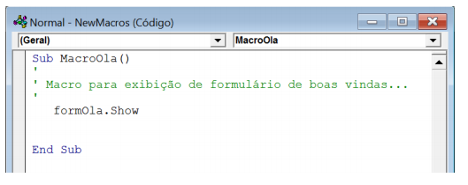
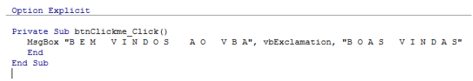
Uso de formulários

Slide 26
Uso de formulários
O procedimento acima exibe uma caixa de mensagem dando boas vindas.
Ao ser dado o click no botão OK da caixa de mensagem, esta é encerrada e o processamento passa à instrução seguinte, o “End”, que encerra o processamento do VBA.

Slide 27
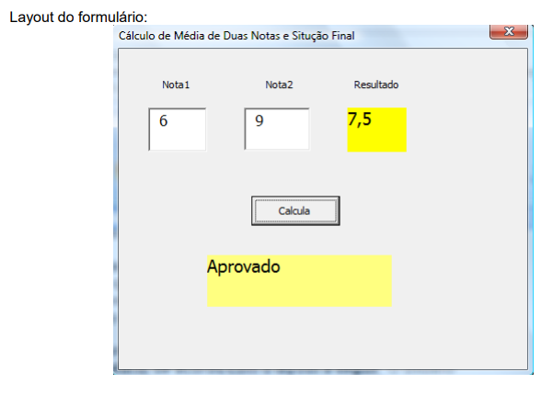
Exemplo

Slide 28
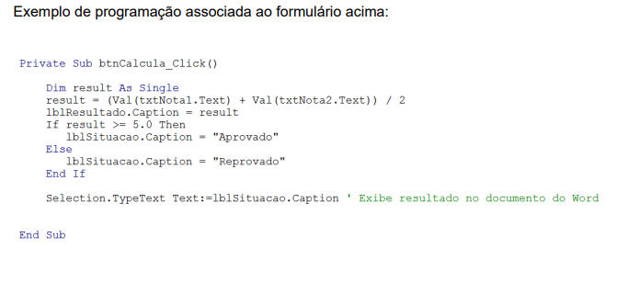
Exemplo

Slide 29
Outros comandos uteis
Mostrar outro formulário
  nomeDoFormulario.show
Esconder um formulário
  nomeDoFormulario.Hide
Emitir um alerta sonoro
  Beep
Limpar área de transferência
  Clipboard.Clear
Colocar algo na área de transferência
  Clipboard.SetText “texto”

Slide 30
Outros comandos uteis
Ler algo na área de transferência
  Clipboard.GetText(vbCFText)
Copiar um arquivo
  FileCopy “c:\origem\arquivo.txt”, “c:\destino\arquivo.txt”
Removendo um arquivo
  Kill “c:\temp\arquivo.txt”
Renomeando um arquivo
  MkDir “c:\temp\pastaNova”

Slide 31
Outros comandos uteis
Now
  Data e hora atual
Remover espaços em branco
  Trim(“ joão “)
Minuscula
  Lcase(“MARIA”)
Maiuscula
  Ucase(“ana paula”)
Texto a esquerda
  Left(“texto a esquerda”, 5)

Slide 32
Outros comandos uteis
Texto a direita
  Right(“texto a direita”, 7)
Texto ao meio
  Mid(“texto no meio”, 7, 2)
Quantidade de caracteres
  Len(“qual e meu nome ?”)
Encontrar um caractere
  Instr(1,”norton@norton.net.br”, “@”)

Slide 33
Bibliografia
Prof. Hamilton Martins Viana, endereço web:
  http://sites.google.com/site/hamiltonmv
MORGADO, Flávio. Programando em Microsoft Access com VBA, Rio de Janeiro, Ciência Moderna, 2008.
No desenvolvimento dos scripts da aula "AUTOMATIZAÇÃO DE TAREFAS", foram consultados os seguintes endereços web:
  http://msdn.microsoft.com/library/default.asp?url=/library/enus/script56/html/wsconWSHBasics.asp
  http://msdn.microsoft.com/en-us/library/d5fk67ky(v=vs.85).aspx http://www.macoratti.net/wsh_1.htm

